Slide 1
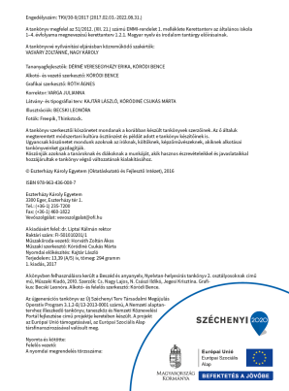
A PP készítője: Graczáné Tóth Andrea

Slide 2
78/1.
Teknősről.
Vízből.
Bármitől..

Slide 3
78/2.
fából
bőrből
papírból
szövetből
Miből?

Slide 4
79/4.
padról
levélről
rönkről
Miről?

Slide 5
79/5.
Kolbászból van a kerítés.

Slide 6
79/6.

Slide 7
3

